Slide 1




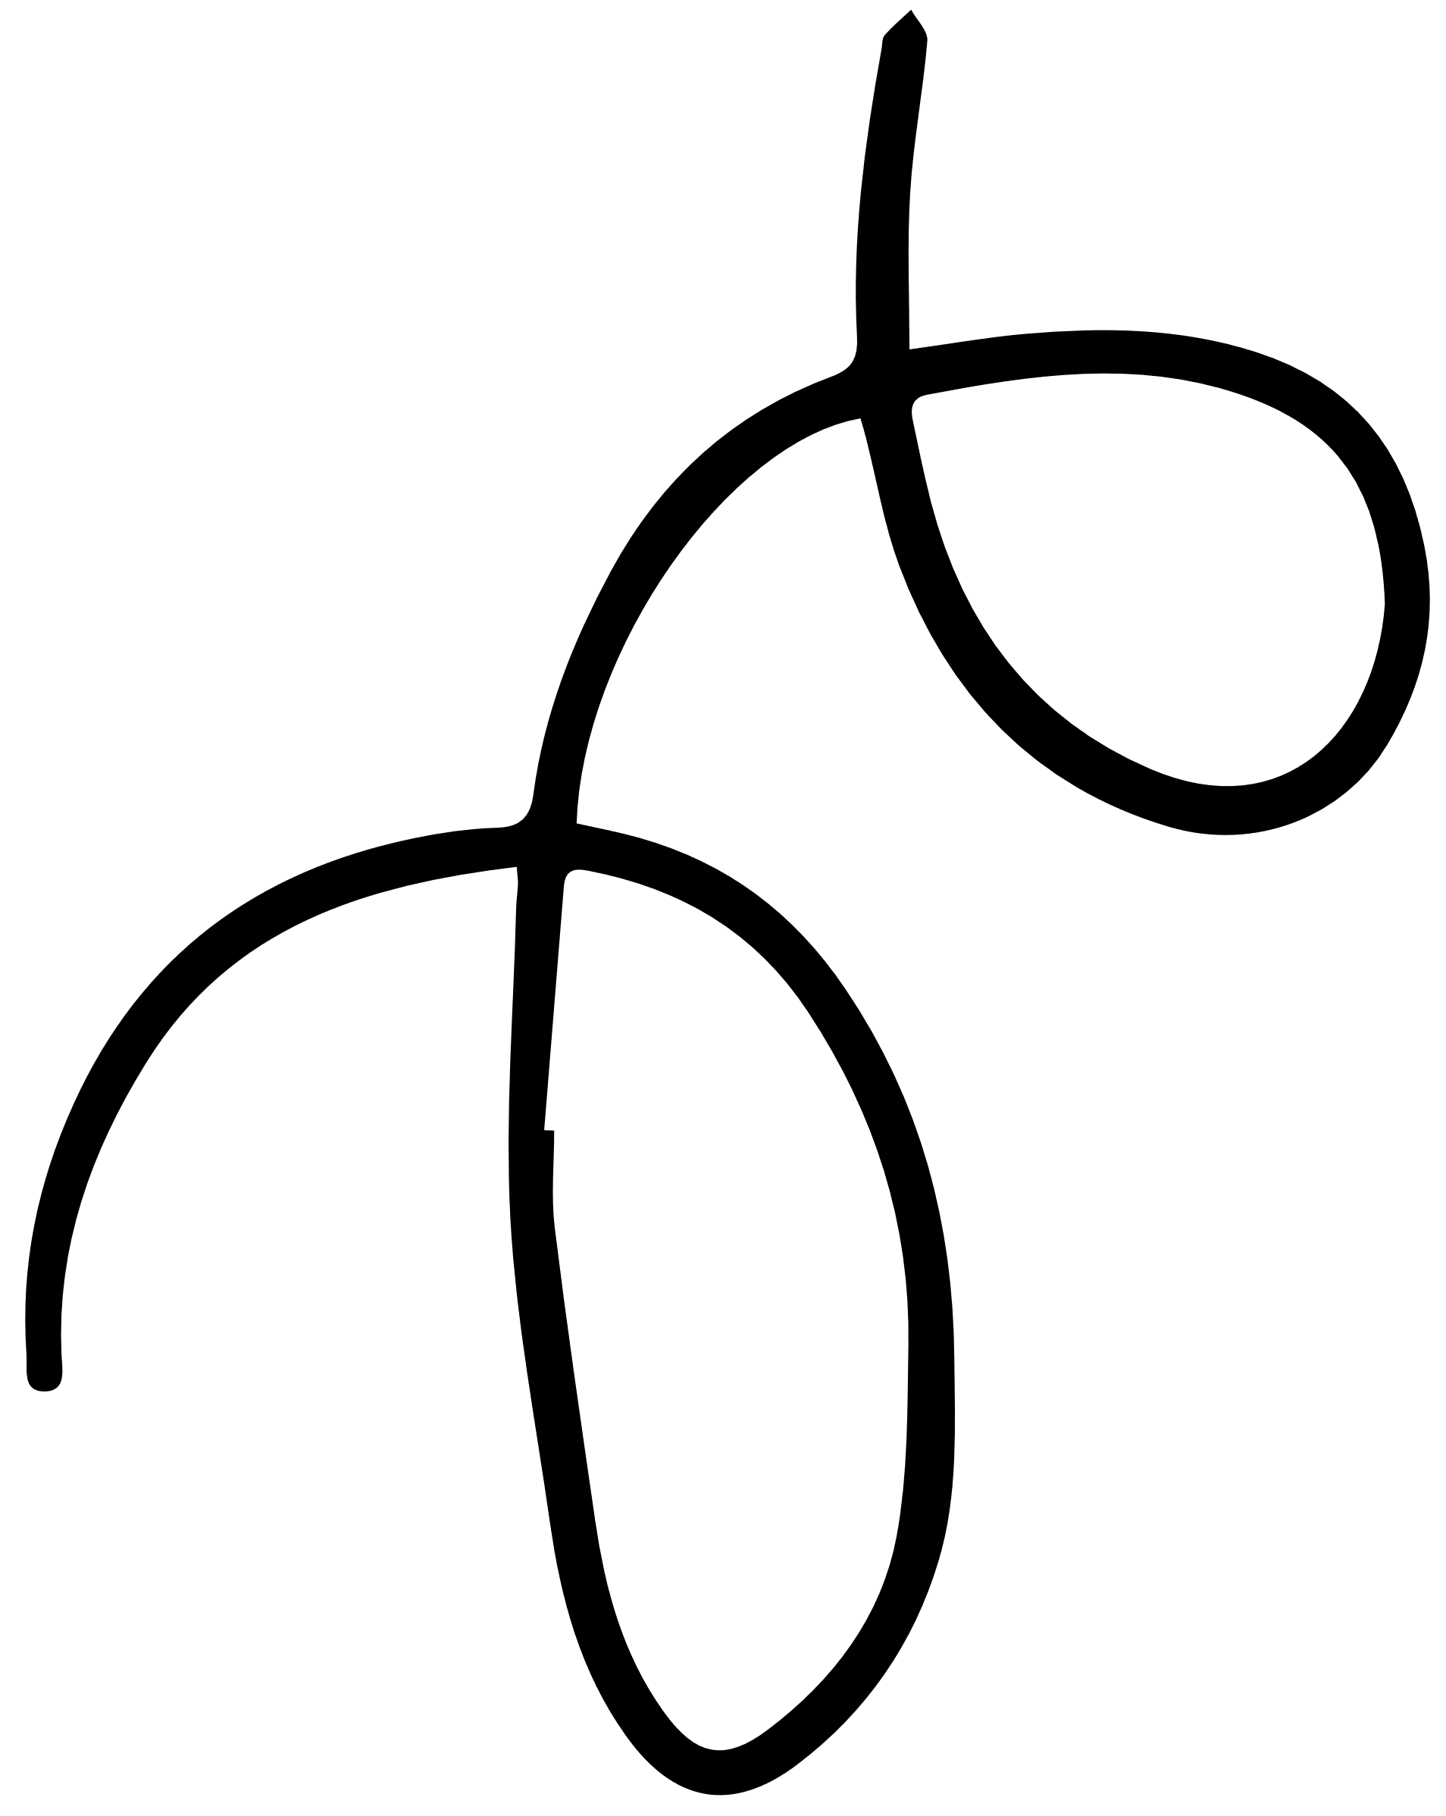


ADAPTASYON

Slide 2
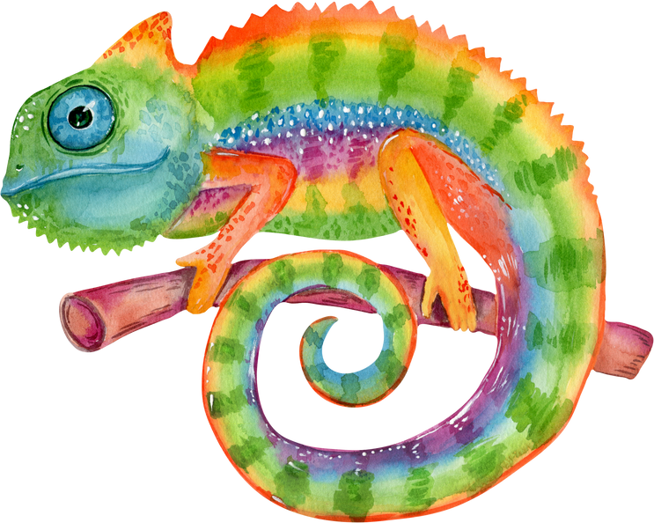

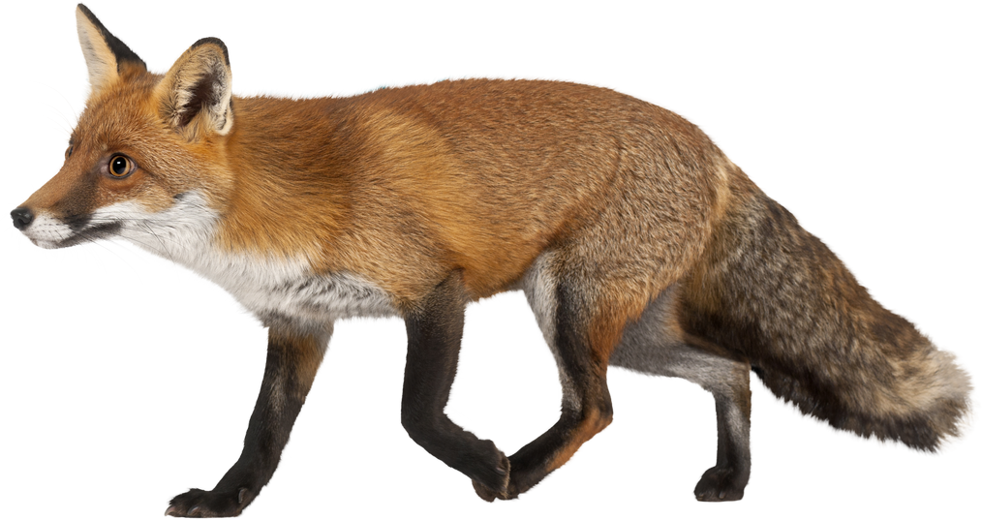
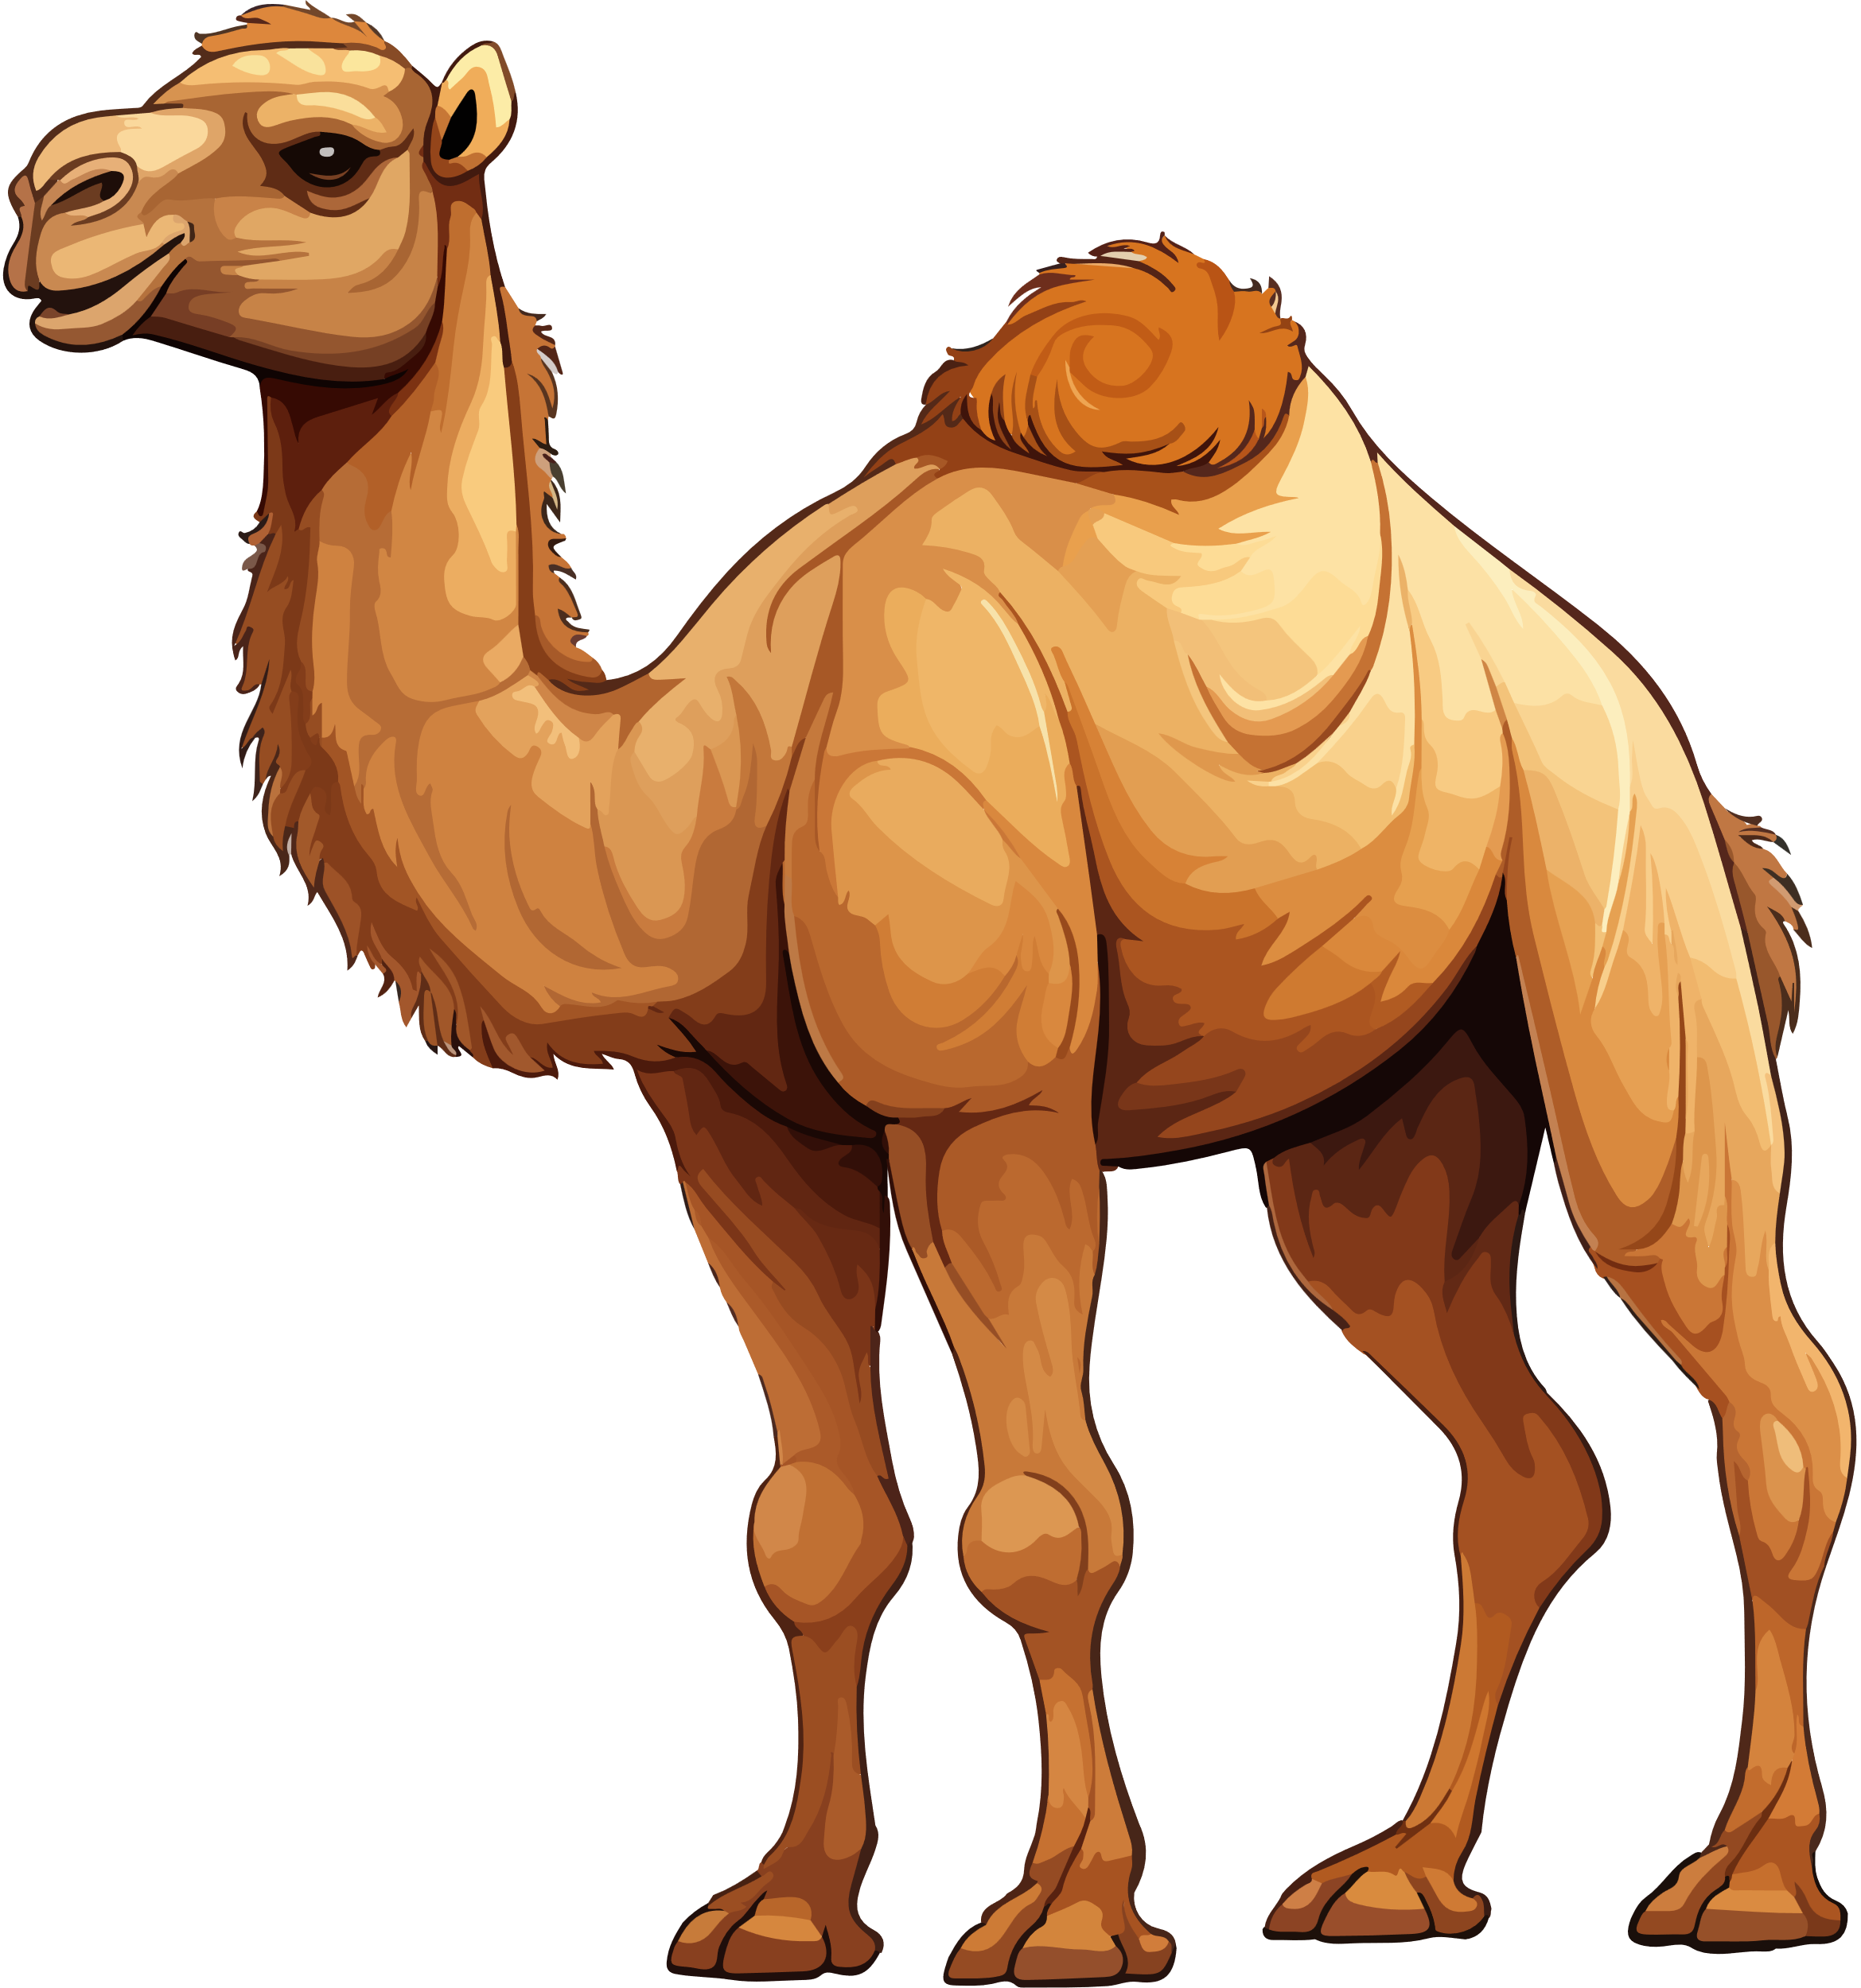

Canlıların yaşadıklara çevreye uyum sağlayabilmek için ; yaşama , beslenme,korunma, hareket, üreme şansını arttıran kalıtsal özelliklerdeki her türlü değişime adaptasyon denir.

Slide 3
•Adaptasyon çok uzun yıllarda meydana gelir
•Adaptasyonlar kalıtsaldır nesilden nesile aktarılır

Slide 4





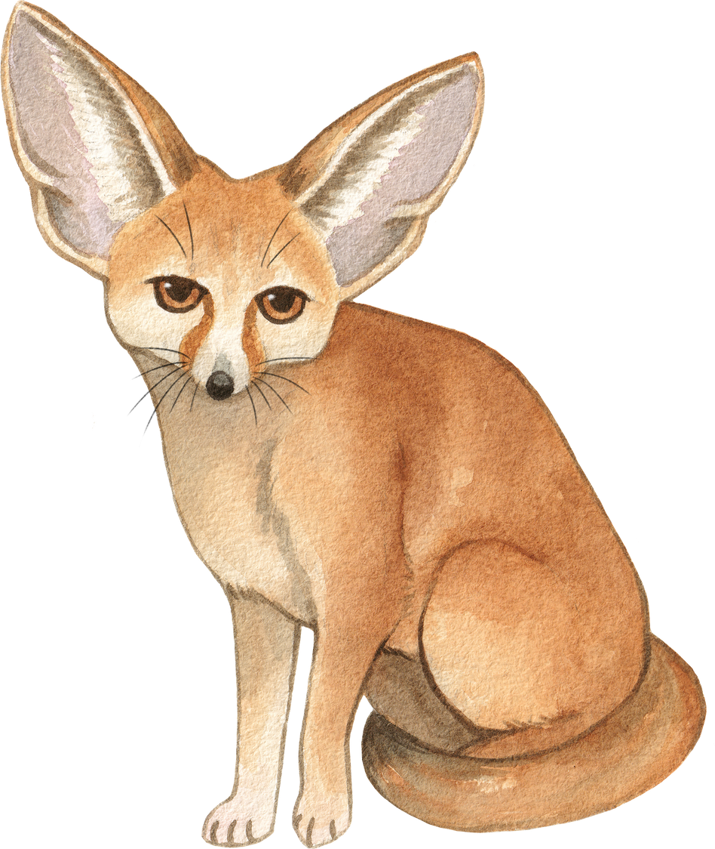


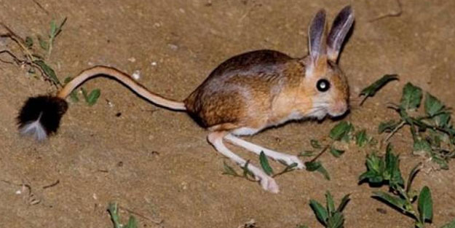


AYNI ORTAMDA YAŞAYAN FARKLI TÜRDEKI CANLILAR BENZER ADAPTASYONLAR GELIŞTIRIR
ÇÖLDE YAŞAYAN TILKI ,FARE VE TAVŞANLARIN KULAKLARININ , KUYRUKLARININ UZUN OLMASI VUCÜT SICAKLIĞINI DENGELEMEK IÇIN GELIŞTIRILEN ADAPTASYONDUR

Slide 5
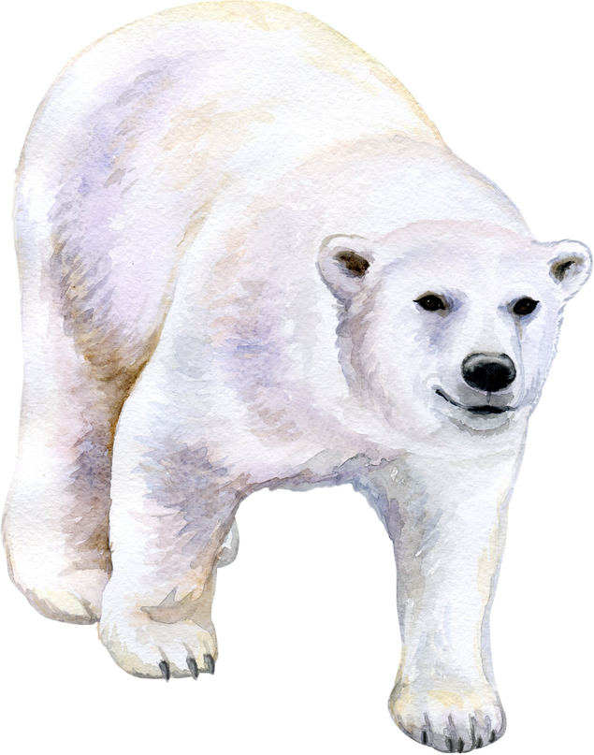
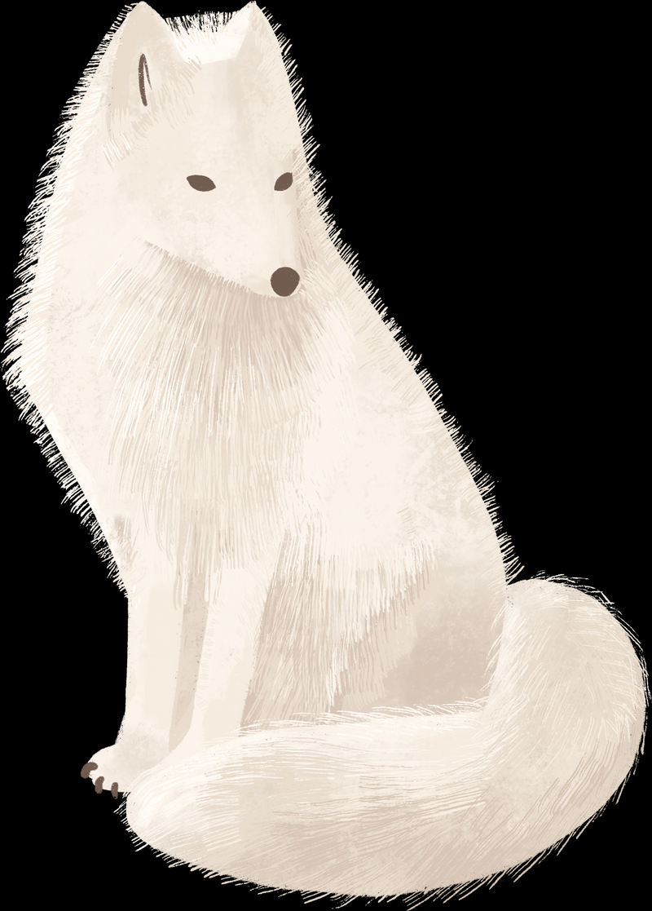
•KUTUP TILKISI VE KUTUP AYILARININ VÜCUT SICAKLIKLARINI KORUYUP ISI KAYBETMEMEK IÇIN KULAKLARININ KUYRUKLARININ KISA OLUP, BEYAZ RENKLI OLMALARI GELIŞTIRDIKLERI ADAPTASYONDUR

Slide 6
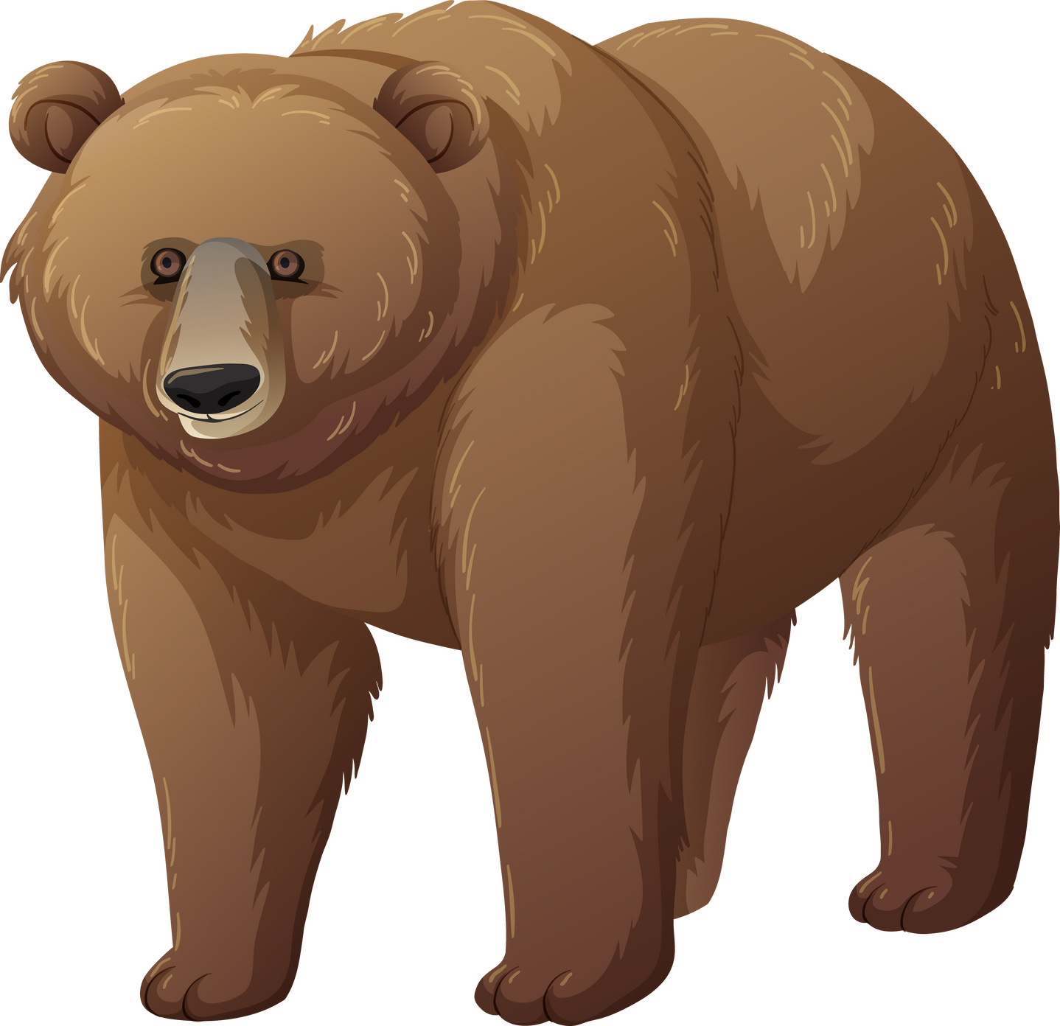
DİKKAT ET!
Farklı ortamda yaşayan aynı türdeki canlılar ise farklı adaptasyonlar geliştirirler

Slide 7
ADAPTASYON ÖRNEKLERI

Slide 8


YAPRAK ŞEKLI

Slide 9
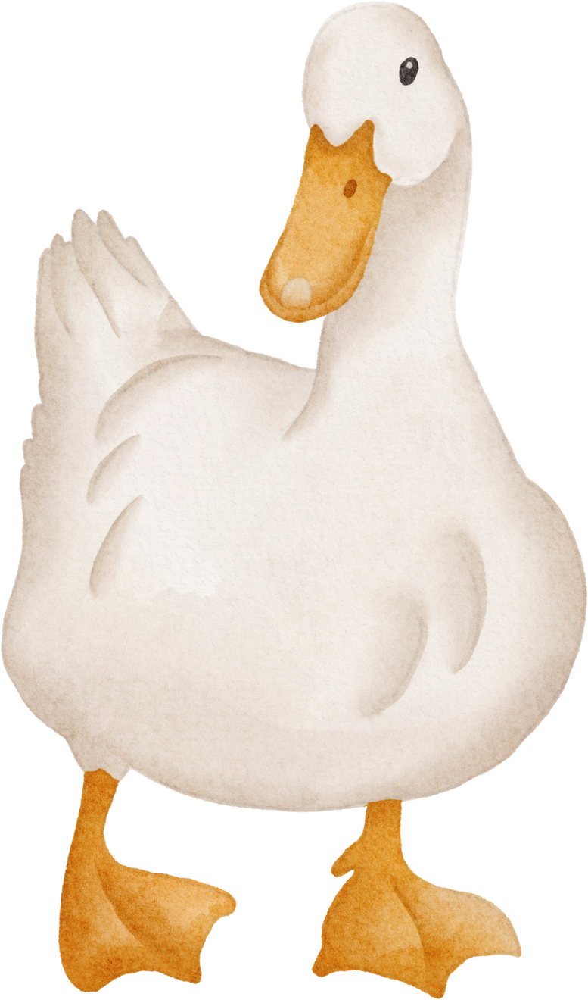
AYAK ŞEKLI

Slide 10
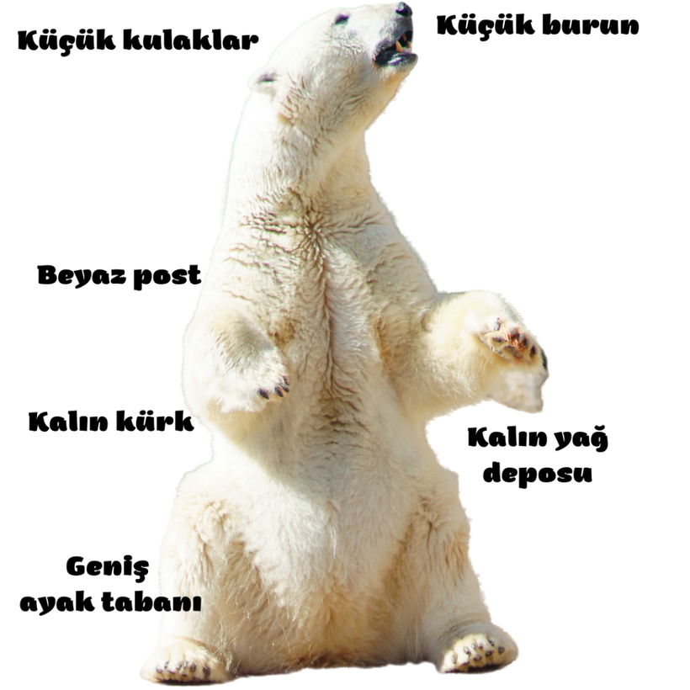
KUTUP AYISI

Slide 11
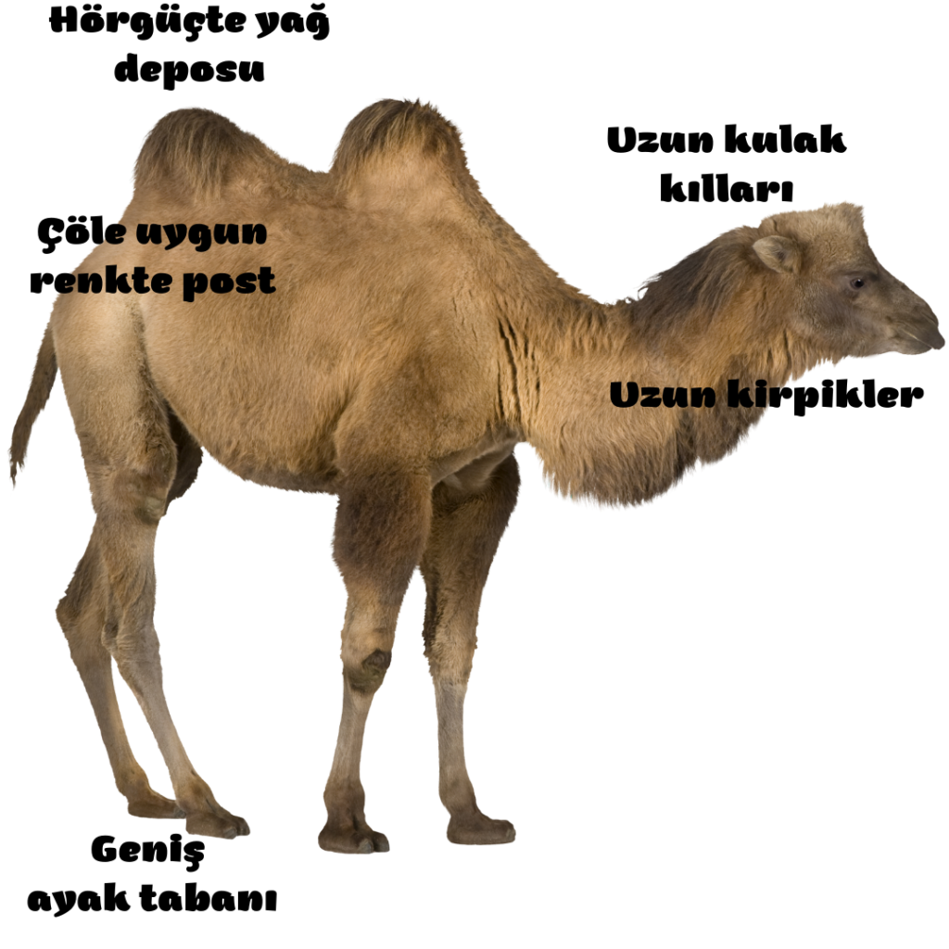
DEVE

Slide 12
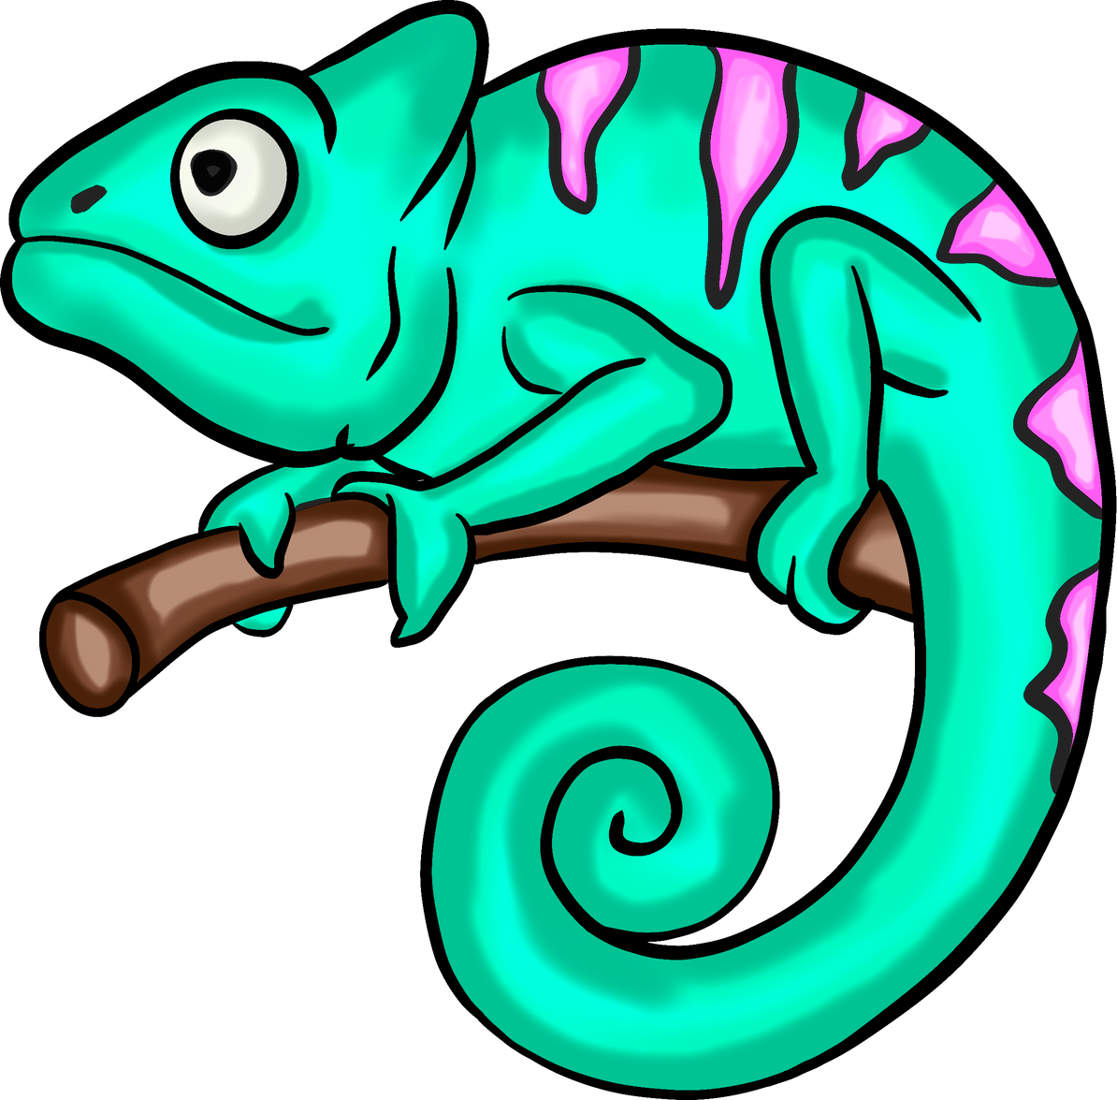
BUKALEMUN

Slide 13

KÖPEK BALIĞI

Slide 14
DOĞAL SEÇILIM

Slide 15

•Çevre koşullarına uyum sağlayabilen (adapte olan ) canlıların yaşaması nesillerini devam ettirir.
Ancak çevre koşullarına uyum sağlayamayan canlıların avlanma ve hastalık gibi nedenlerle ölüp nesillerinin yok olmasına doğal seçilim denir.

Slide 16
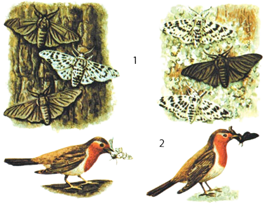
1800’lü yılların ortasına kadar İngiltere’de yasayan güve kelebekleri açık renkliydi.
Ağaç gövdeleri de açık renkliydi Böyle bir ortamda güve kelebeklerinin kuşlar tarafından fark edilip avlanması zordu.
Sanayi devrimiyle birlikte ağaç gövdeleri kurumla kaplanmıştı. 1890’li yıllara gelindiğinde bu yörede güve kelebeklerinin %98’i siyah renkliydi.
Bu çevre şartlarına uyum sağlayan güve kelebeklerinin yasama şansı artarken diğerlerininki azalmıştır. Güve kelebeklerinde görülen bu durum doğal seçilime örnektir.

Slide 17
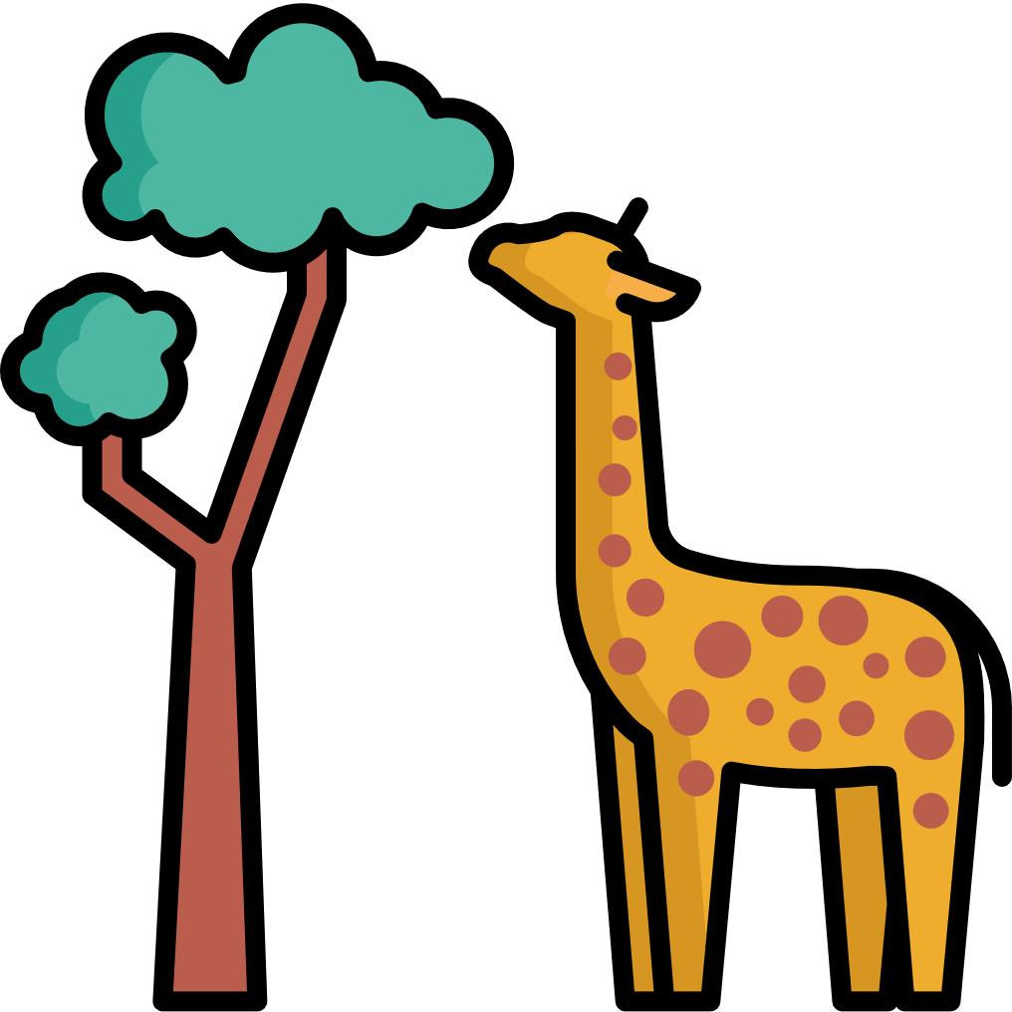
Etrafta uzun boylu kısa boylu zürafalar vardır
Ağaca yetişebilen zürafalar yaşar, yetişemeyenler ise yok olur

Slide 18
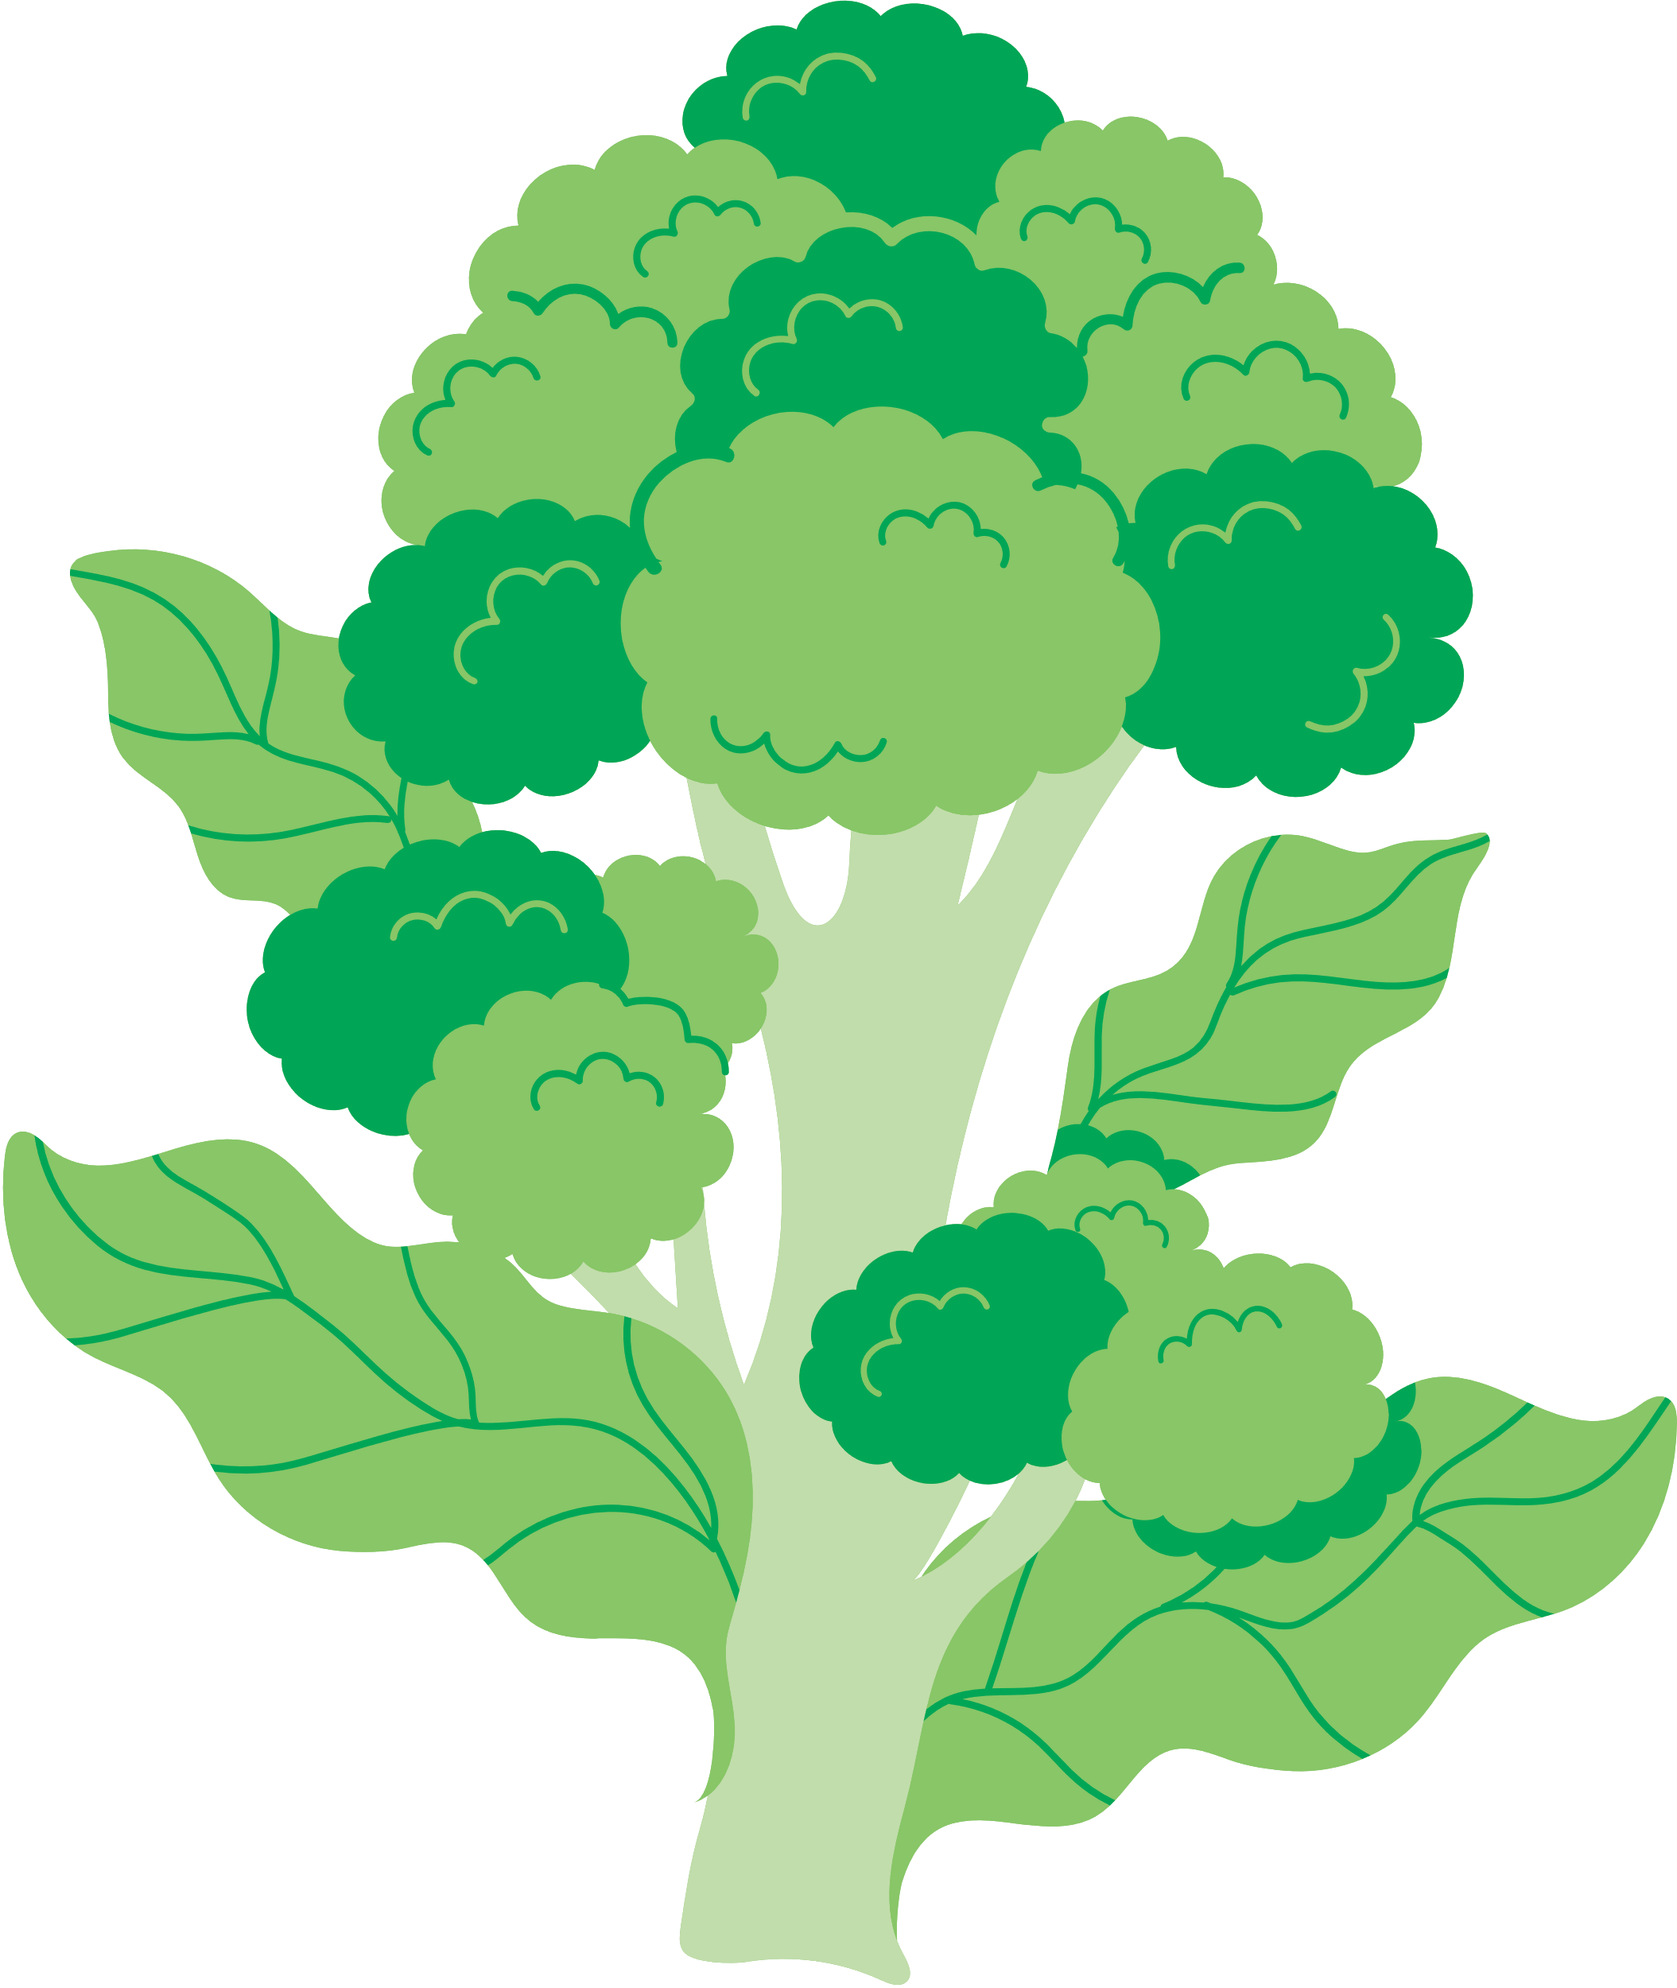



•İnsan eliyle bilinçli olarak istendik bazı türlerin sayısının azaltılıp arttırılmasına yapay seçilim denir.
•Yapay seçilimle günümüzde kullandığımız verimi yüksek tarım ürünleri elde edilir.

Slide 19
VARYASYON
(TÜR IÇI ÇEŞITLILIK)

Slide 20
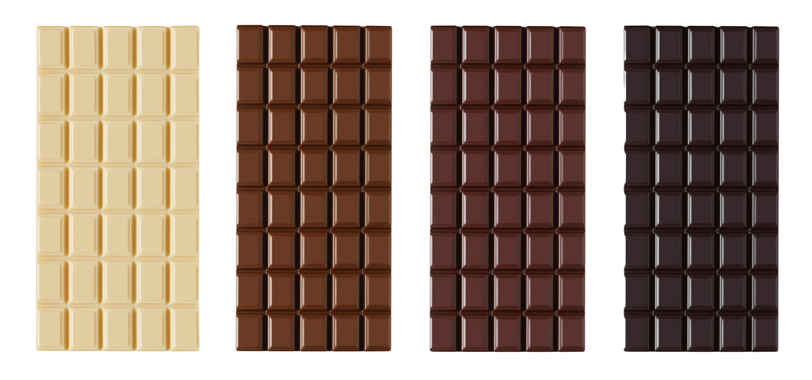
•Aynı tür içinde görülen çeşitliliğe gen farklılığına denir
•Çeşitlilik ne kadar çok olursa adaptasyonda o kadar kolaylaşır

Slide 21
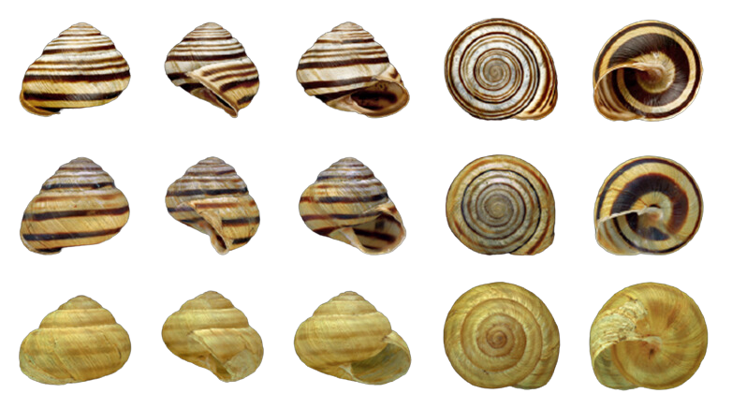
DENIZ KABUKLARI

Slide 22
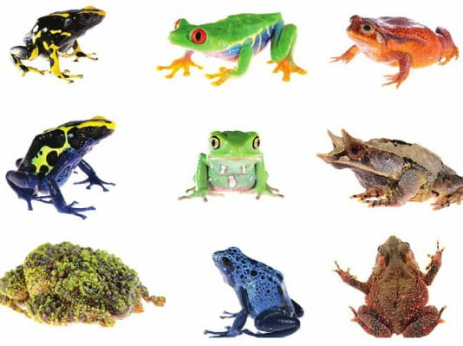
KURBAĞA

Slide 23
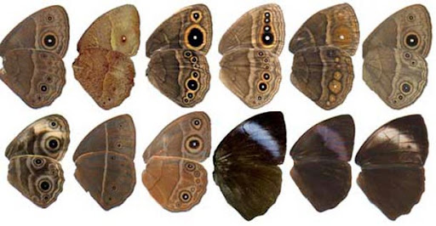
KELEBEKLER

Slide 24
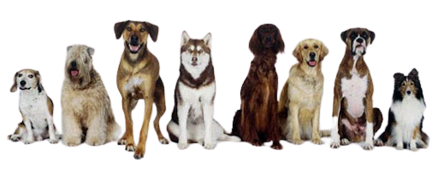
KÖPEKLER

Slide 25




@mervehocaile
@mervehocaile
Konu anlatım videoları, ders ve içerik dosyaları için takip etmeyi unutma!

